Slide 1
Літературне читання
2 клас
Скільки на землі
іще цікавого!
Урок 111
«Поклоніння вогню» (з популярної енциклопедії школяра «Дивосвіт»)

Slide 2
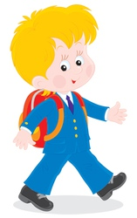
Налаштування на урок
Дзвоник дзвенить, не стихає,
Школярів усіх скликає:
«Гей, до класу поспішайте,
На місця свої сідайте!»

Slide 3
Відчуймо себе частиною колективу
Я прийшов на урок (навіщо) …?
Потрібно бути
(яким) …?
Зі мною (хто) …?
Вони мене (що роблять) …?
Мені це (як) …?
Я готовий/а (до чого) …?

Slide 4
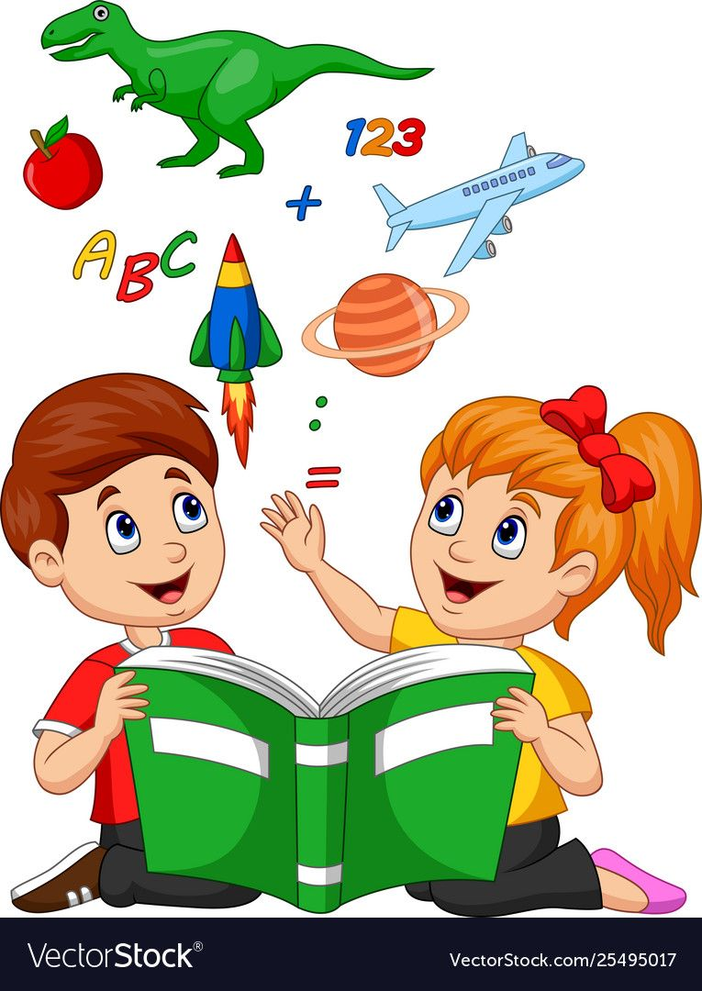
Прочитай вірш
Чом машини мчать нагору,
А санчата – із гори?
Де беруть у літню пору
Квіти дивні кольори?
Звідки знати, що не треба?
Пароплав про що гуде?
Чом літак літає небом
І ніяк не упаде?
Стрілки чом ідуть по колу?
Скільки в небі є зірок?
І чому ще рано в школу,
Можна тільки у садок?
Чом я десять пальців маю,
І куди хмарки несе?...
Б.Квашньов
Чи відомі тобі відповіді на всі ці чому? куди? скільки? де?
Як ти вважаєш, куди слід звернутися, щоб знайти відповіді на ці та ще безліч інших запитань?

Slide 5
Повідомлення теми уроку
Сьогодні на уроці читання ми ознайомимось з книжками, які можуть дати відповіді – це енциклопедії. Прочитаємо статтю «Поклоніння вогню», що ввійшла до енциклопедії «Дивосвіт»

Slide 6
Довідкове бюро
Слово енциклопедія походить з грецької мови, де означає коло знань. Першу енциклопедію, про яку відомо, було створено ще у першому столітті до нашої ери в Стародавньому Римі.
Вона називалася «Природнича історія» і складалася з 37 томів.
Але найбільшою вважають «Третю китайську енциклопедію», що містить 5020 томів.

Slide 7
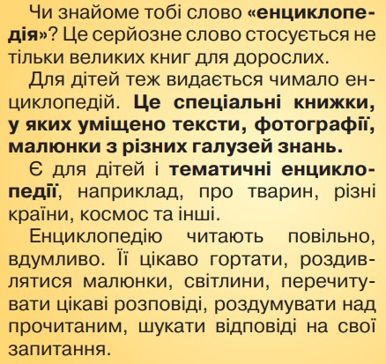
НАШІ МУДРІ ДРУЗІ - ЕНЦИКЛОПЕДІЇ
Прочитай уважно статтю підручника.
Що таке енциклопедії? Прочитай пояснення в тексті.
Які бувають енциклопедії для дітей?
Як читають енциклопедії? Обов'язково читати все підряд у цій книжці чи можна тільки шукати відповіді на свої запитання?
Як же знайти потрібну інформацію?
Дійсно, дуже просто – всі слова розташовані за абеткою, тому недарма ми її вивчали.
Підручник, сторінка
128

Slide 8
Прочитай поради
Щоб легше знайти потрібну інформацію:
Ознайомся з будовою книги енциклопедії.
Уважно прочитай обкладинку книги.
Погортай сторінки й роздивись окремі малюнки.
Дізнайся, що охоплює зміст (перелік розділів, творів).
Зверни увагу на умовні позначення, словничок.
Підручник, сторінка
128

Slide 9
Популярна енциклопедія школяра «Дивосвіт»
Раджу тобі прочитати енциклопедію для дітей «Дивосвіт». У ній послідовно вміщено різноманітну інформацію про Небо, Землю, Воду, Вогонь. Читача захоплюють чудові малюнки, світлини.
Підручник, сторінка
128

Slide 10
Словникова робота
Прочитай слова «луною» за учнем, який гарно читає
стародавні
найголовнішим
вважали
священним
обожнювали
поклонялися
вклонялися
Вітер
людина
єгиптяни
слов'яни
греки
Місяць
Прометей
Перун
Ра
Сонце
Земля

Slide 11
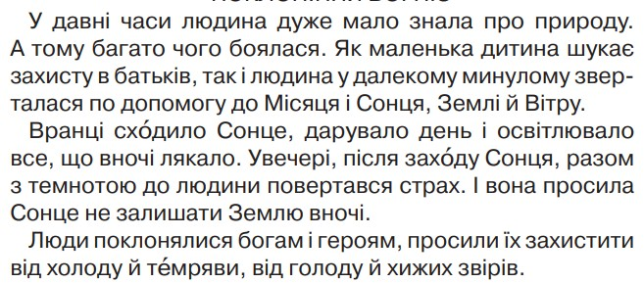
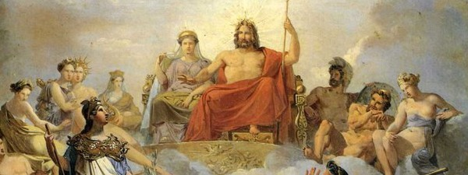
Поклоніння вогню
Підручник, сторінка
129

Slide 12
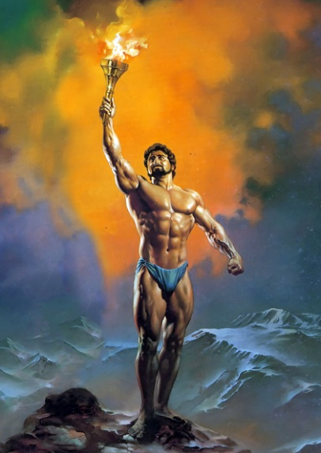
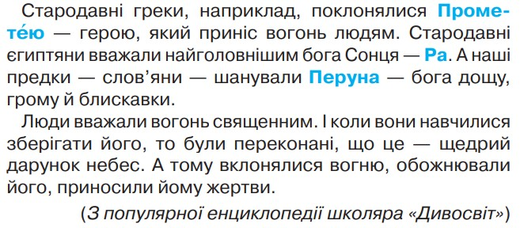
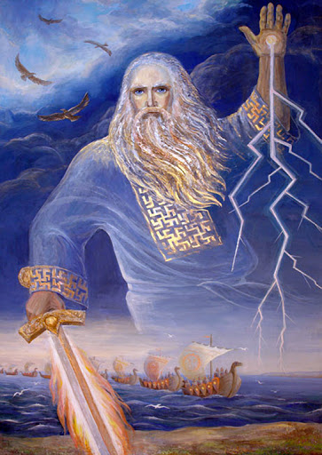
Поклоніння вогню
Прометей
Перун
Підручник, сторінка
129

Slide 13
Дай відповіді на питання до статті
Що нового ти дізнався/дізналась з тексту?
Про що хочеш запитати?
Чому наші пращури вважали вогонь священним?
Як вони вклонялися вогню?
Скільки в тексті абзаців? У якому сказано про бога наших предків – слов'ян?
Скільки разів у тексті вжито слово Сонце?
Підручник, сторінка
129

Slide 14
Підсумок
Що уміщено в енциклопедіях?
Чому в давні часи людина багато чого боялася?
Що цінного ти узяв/ла з цього уроку для себе?
Знайди в бібліотеці енциклопедію для дітей. Розглянь, як вона побудована. Що тебе зацікавило? Підготуйся розповісти про це у класі.

Slide 15
Рефлексія. Оціни свою роботу на уроці
Працював/ла старанно
Я з усім упорався/ упоралась
Все було легко та просто
Було складно та незрозуміло
Я втомився/ втомилася

